Slide 1
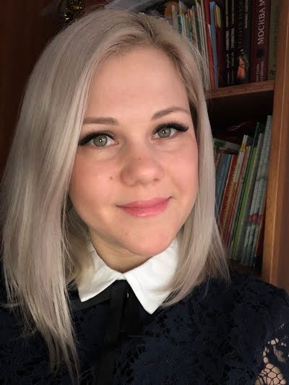
Татьяна Громова
Учитель начальных классов
ГБОУ «Школа №1576»
5 способов убить самостоятельность в ребенке в первом классе.
.
Notes:
Титульный слайд. Тема выступления. Место проведения и дата.
Основной шрифт – Cambria (он должен быть во всех Windows - системах)

Slide 2
Notes:
Пример слайда с заголовком раздела или проблемным вопросом для дискуссии

Slide 3
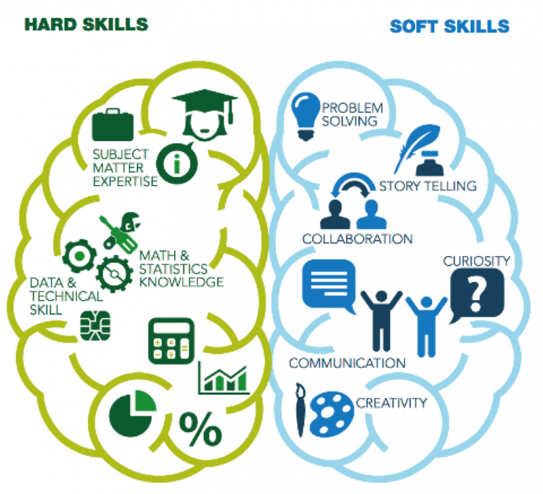
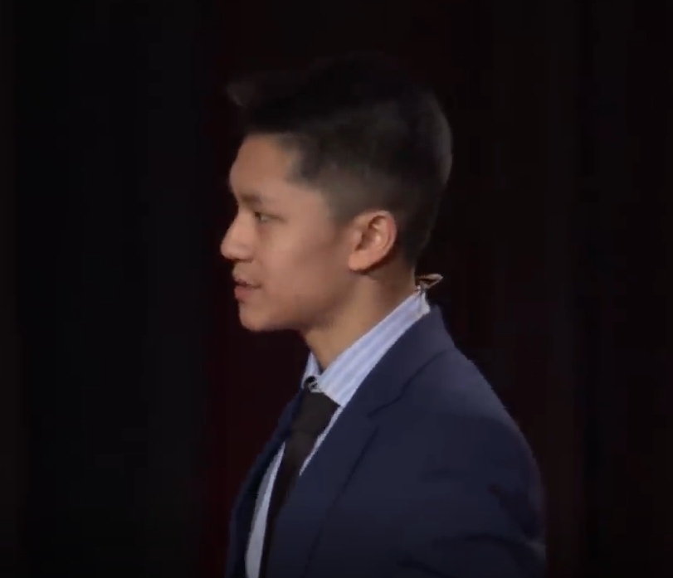
Внутренняя мотивация;
Оперирование собственным имеющимся опытом, а также знаниями и умениями;
Ориентация в информации;
Самообразование;
Самоконтроль, самооценка.
Notes:
Пример слайда с картинкой.

Slide 4
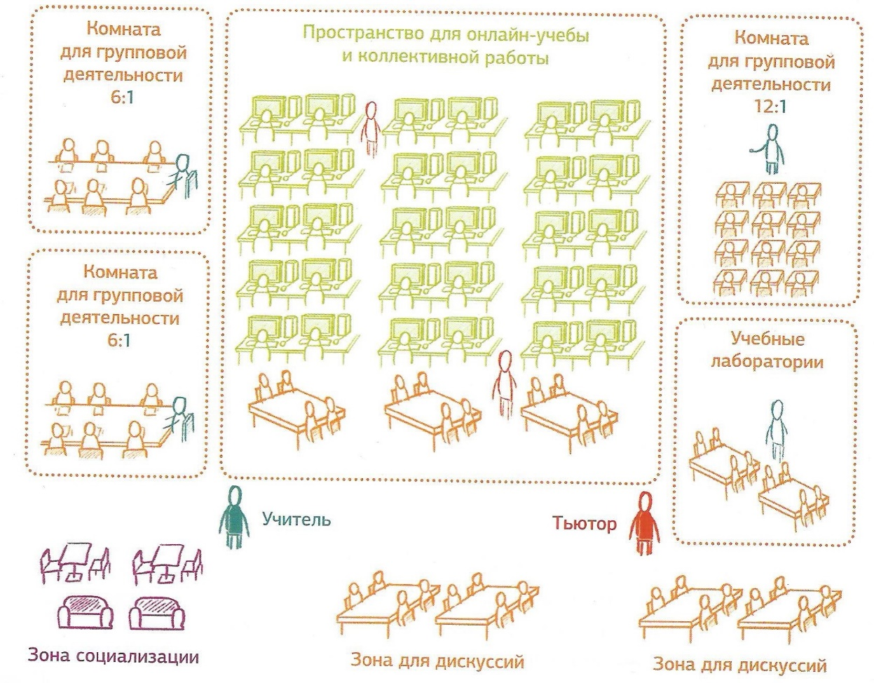
Notes:
Пример слайда с картинкой.

Slide 5
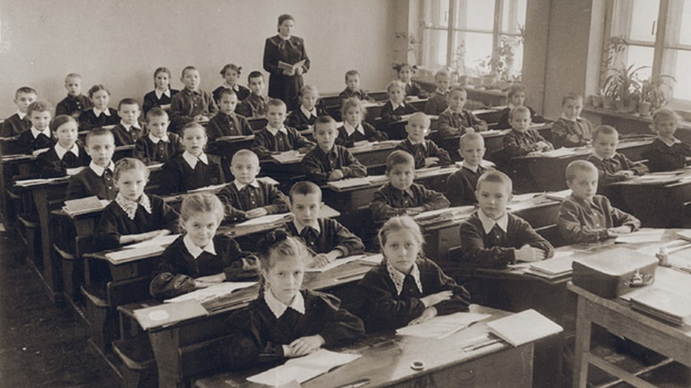
Notes:
Пример слайда с картинкой.

Slide 6
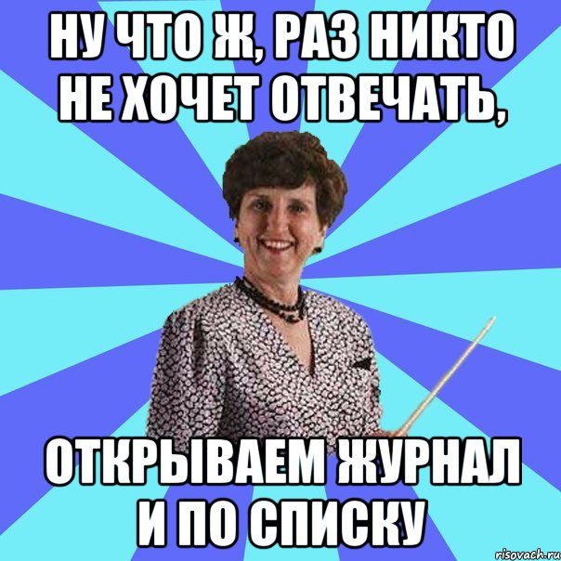
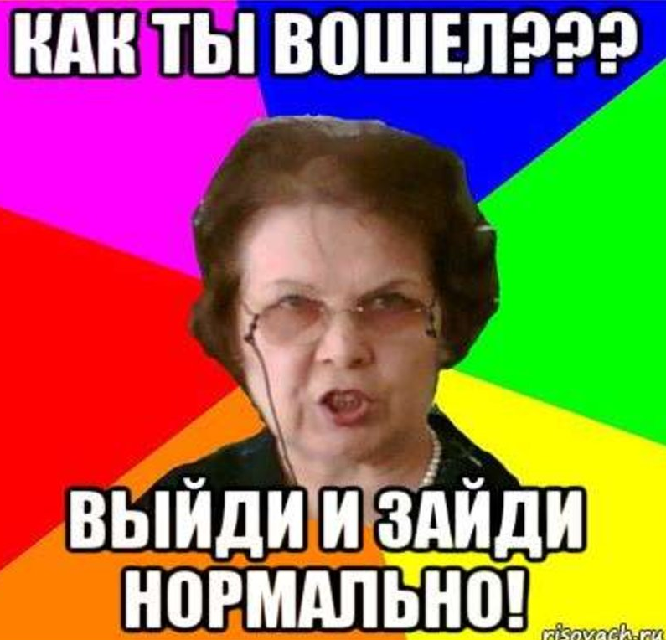
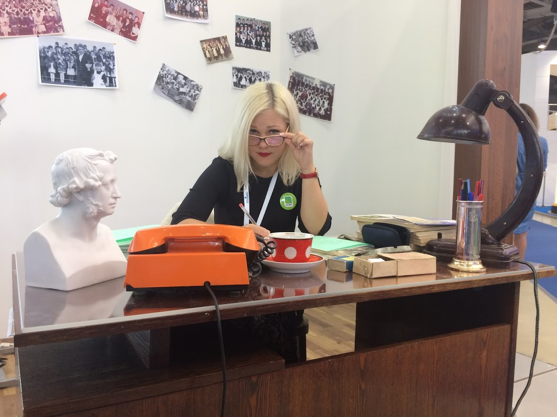
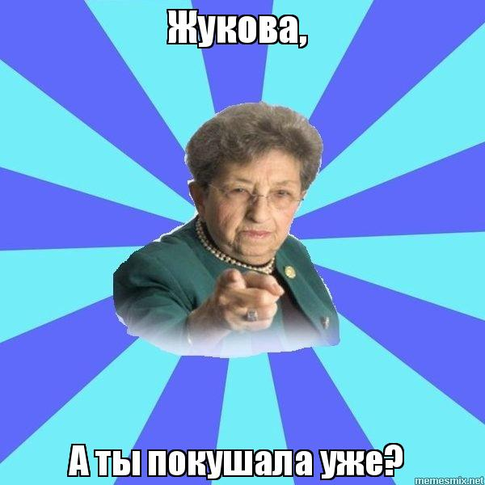
Notes:
Пример слайда с картинкой.

Slide 7
Notes:
Пример слайда с картинкой.

Slide 8
Notes:
Пример слайда с картинкой.

Slide 9
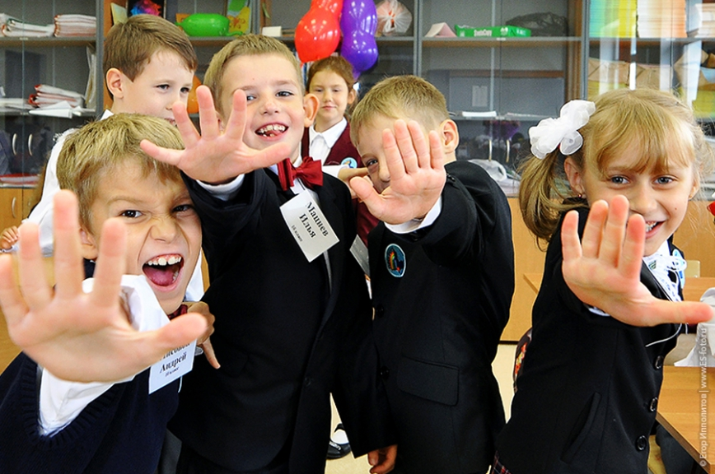
Notes:
Пример слайда с картинкой.

Slide 10
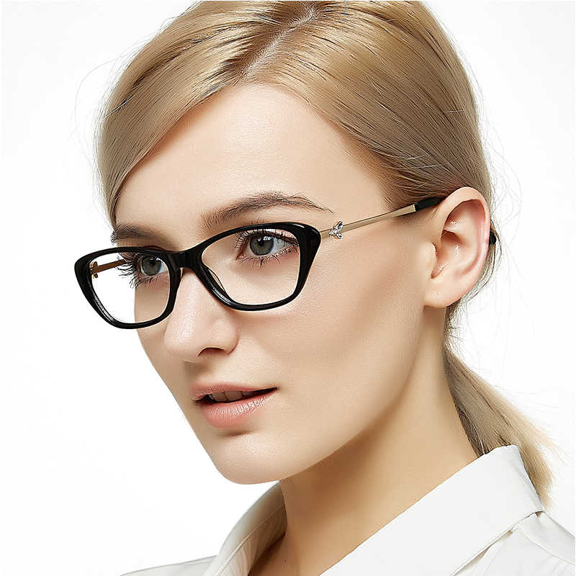
Notes:
Пример слайда с картинкой.

Slide 11
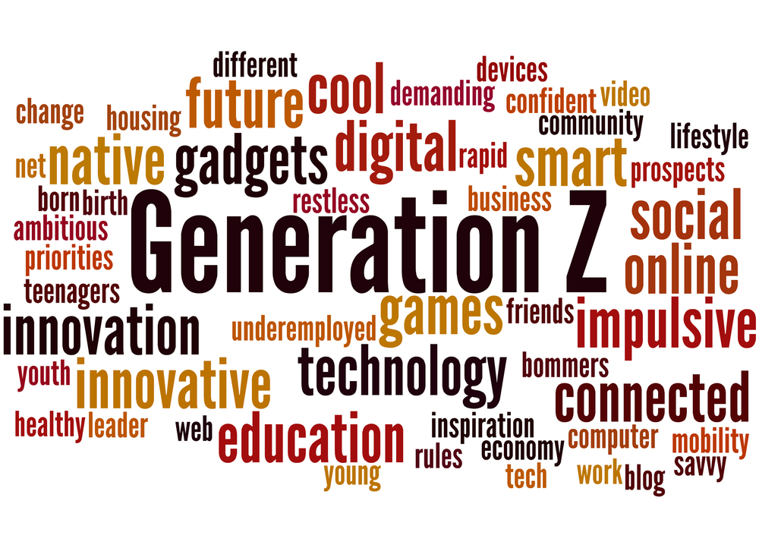
Другому поколению – другое образование
Рассеянное внимание
Потребление контента маленькими порциями
Взаимодействие онлайн
Уход от всего стандартного
Визуализация
Стремление к самообразованию и личной свободе…
ПОКОЛЕНИЕ Z

Slide 12
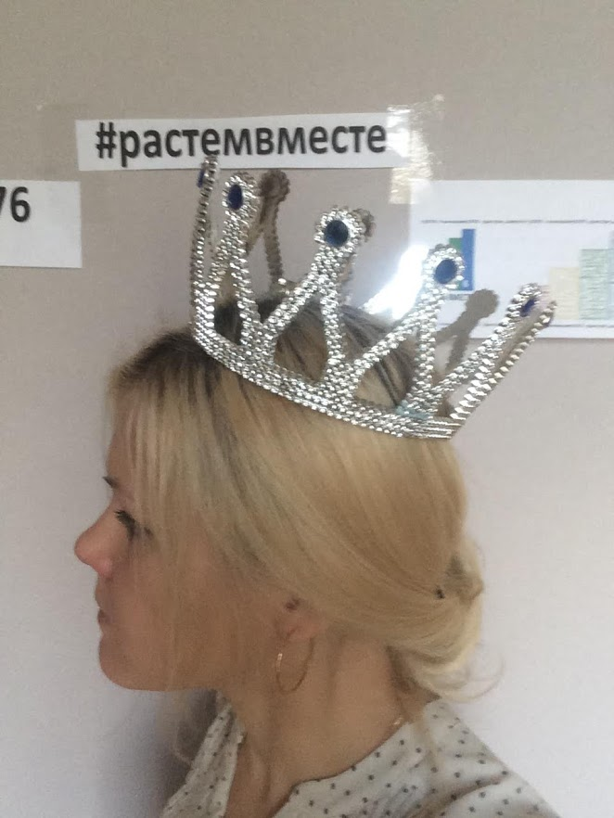
Notes:
Пример слайда с картинкой.

Slide 13
Notes:
Пример слайда с картинкой.

Slide 14
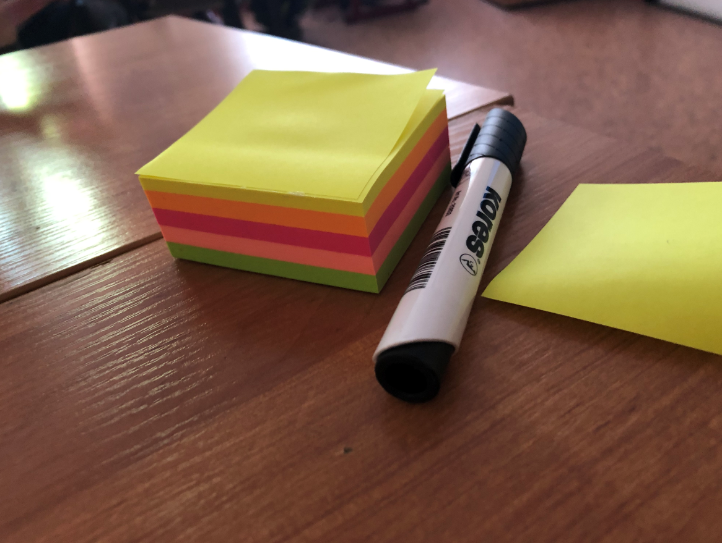
Notes:
Пример слайда с картинкой.

Slide 15
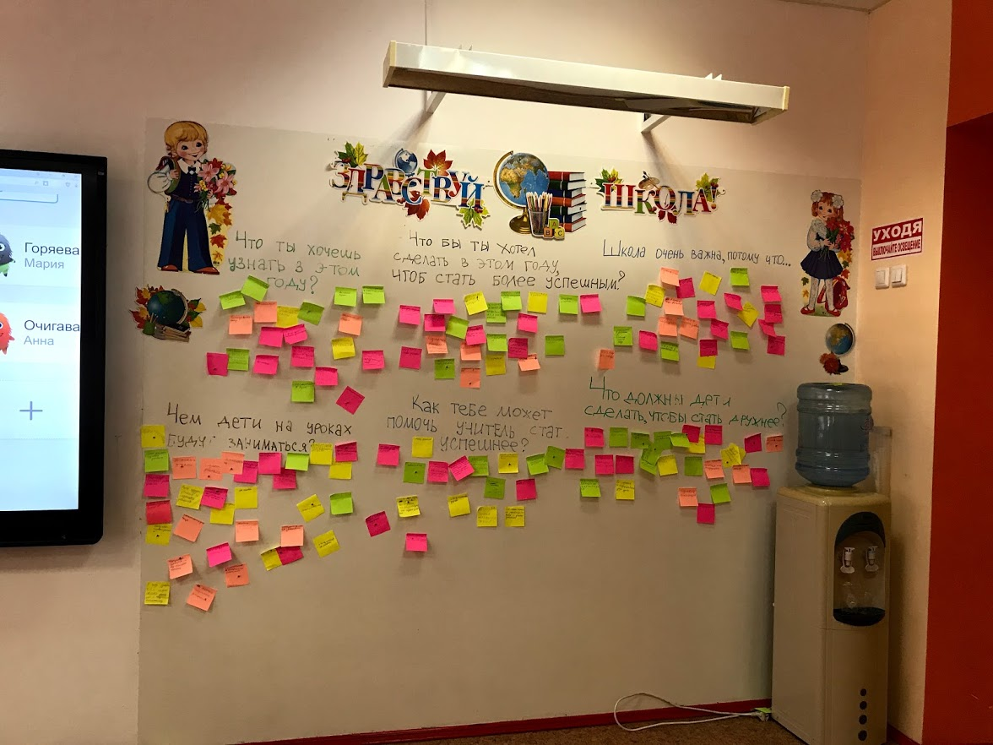
Notes:
Пример слайда с картинкой.

Slide 16
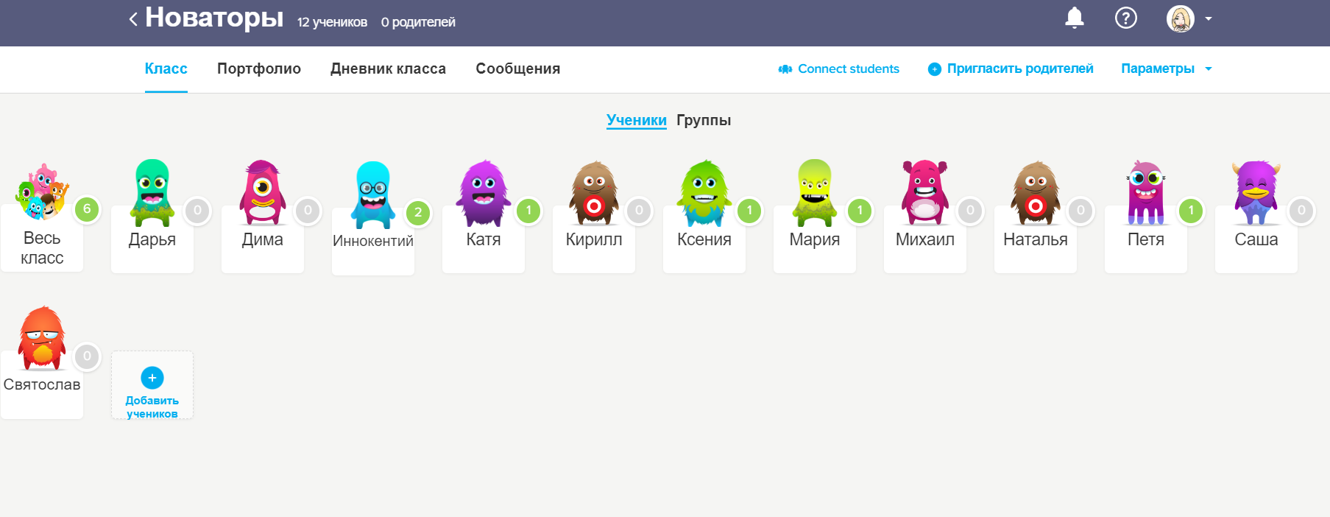
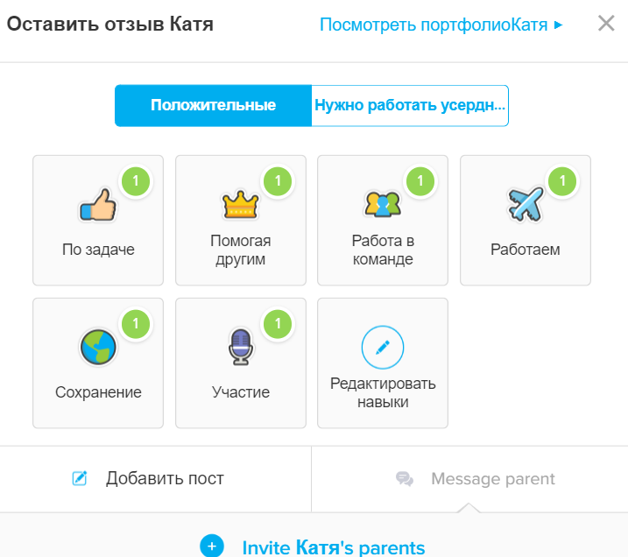
Notes:
Пример слайда с картинкой.

Slide 17
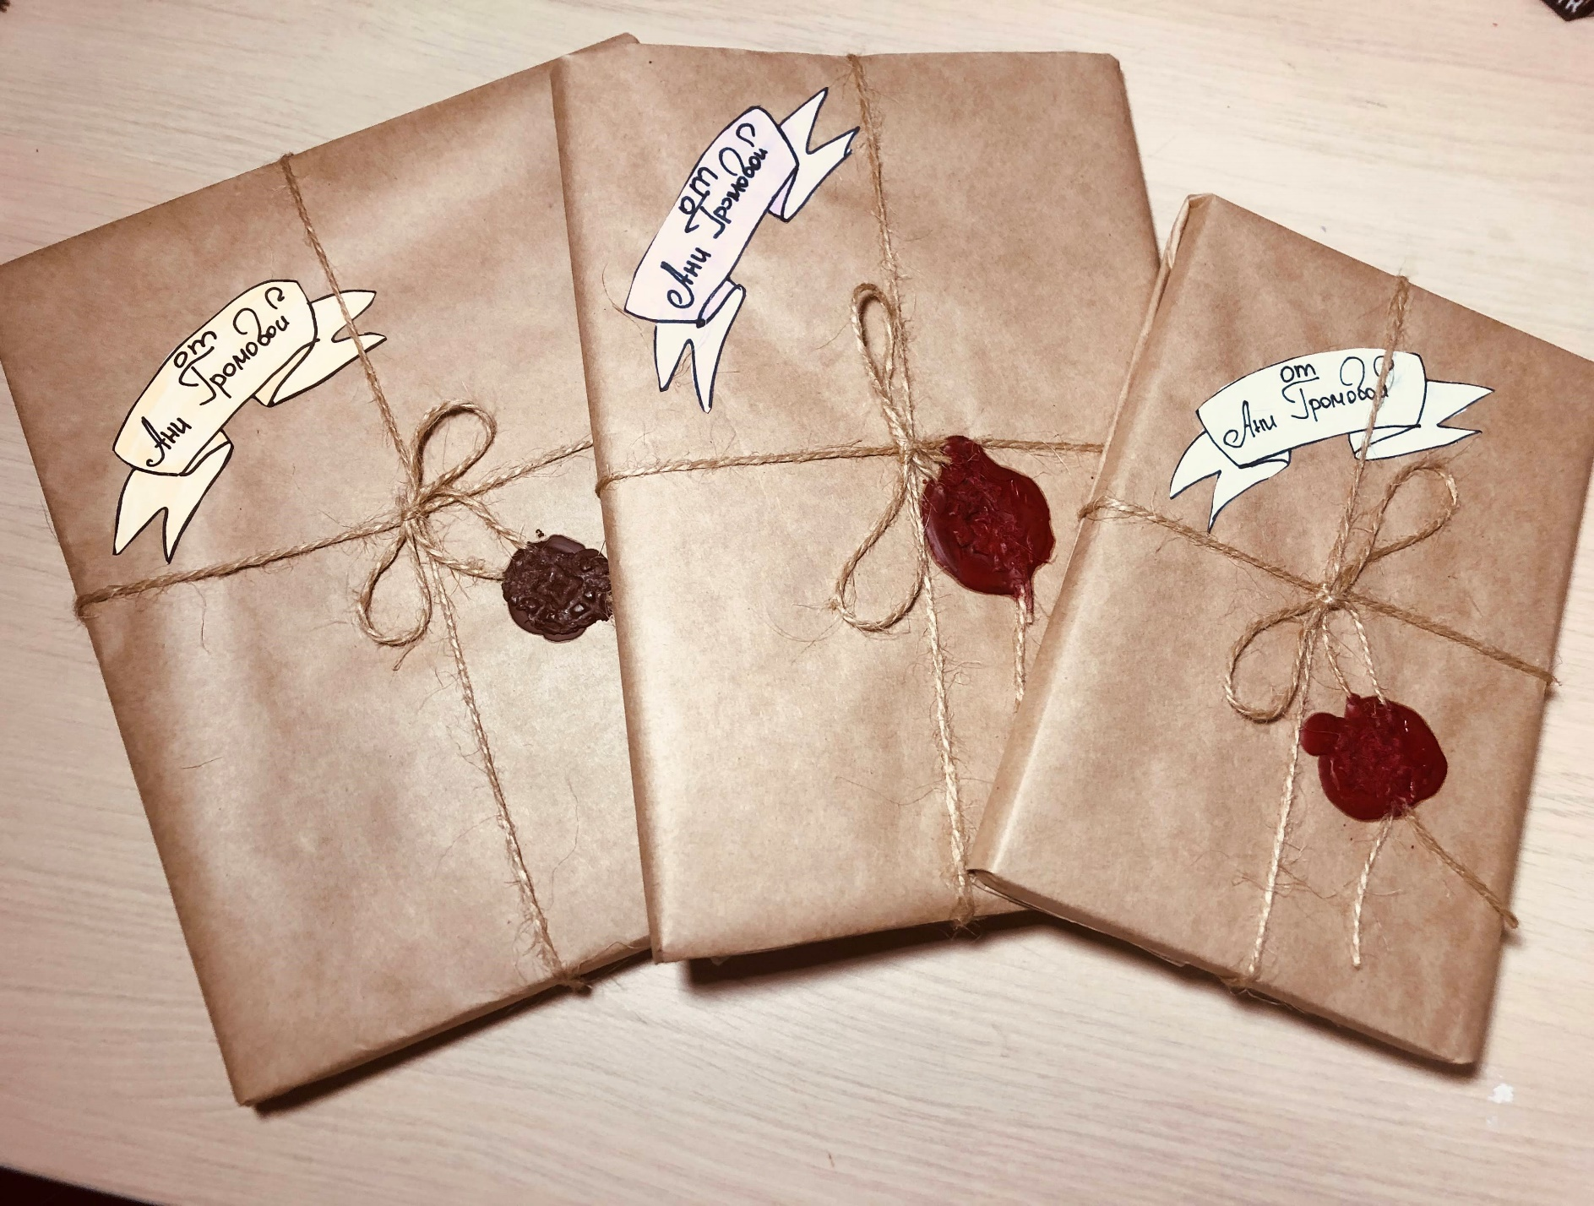
Notes:
Пример слайда с картинкой.

Slide 18
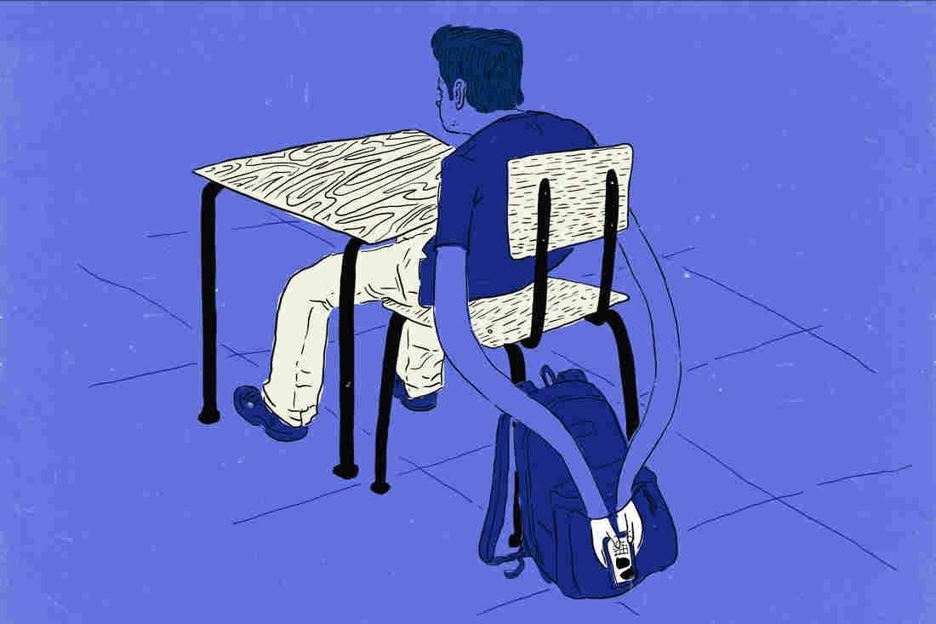
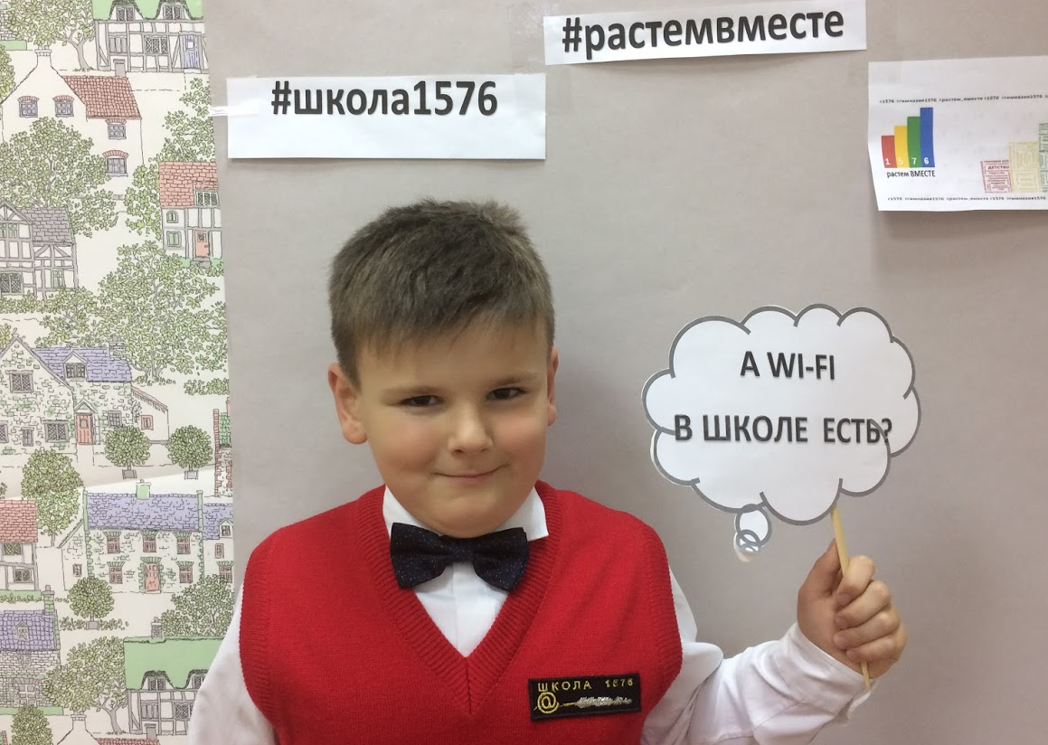
Notes:
Пример слайда с картинкой.

Slide 19
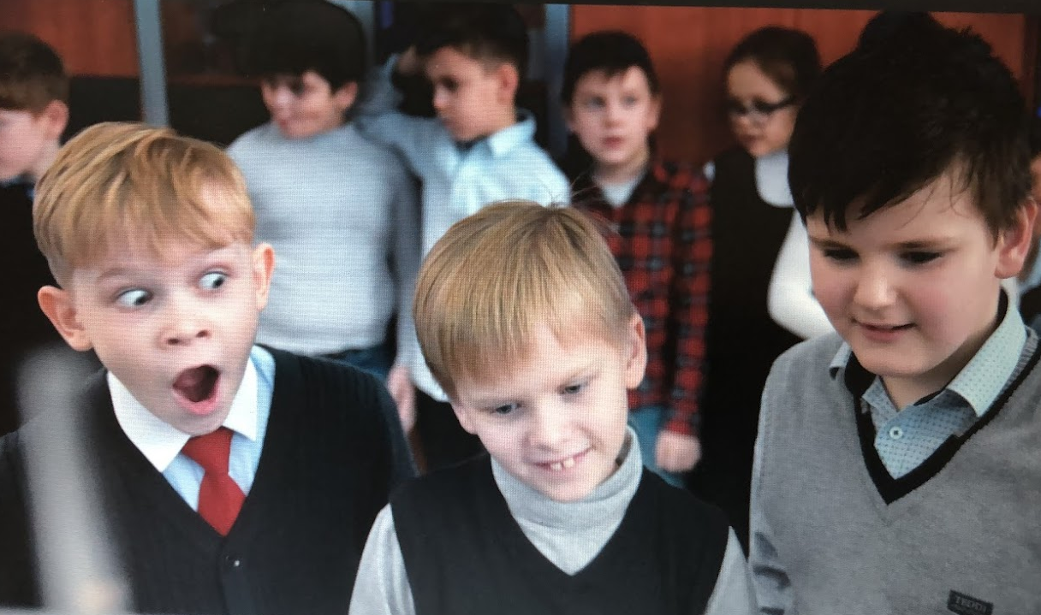
Notes:
Пример слайда с картинкой.

Slide 20
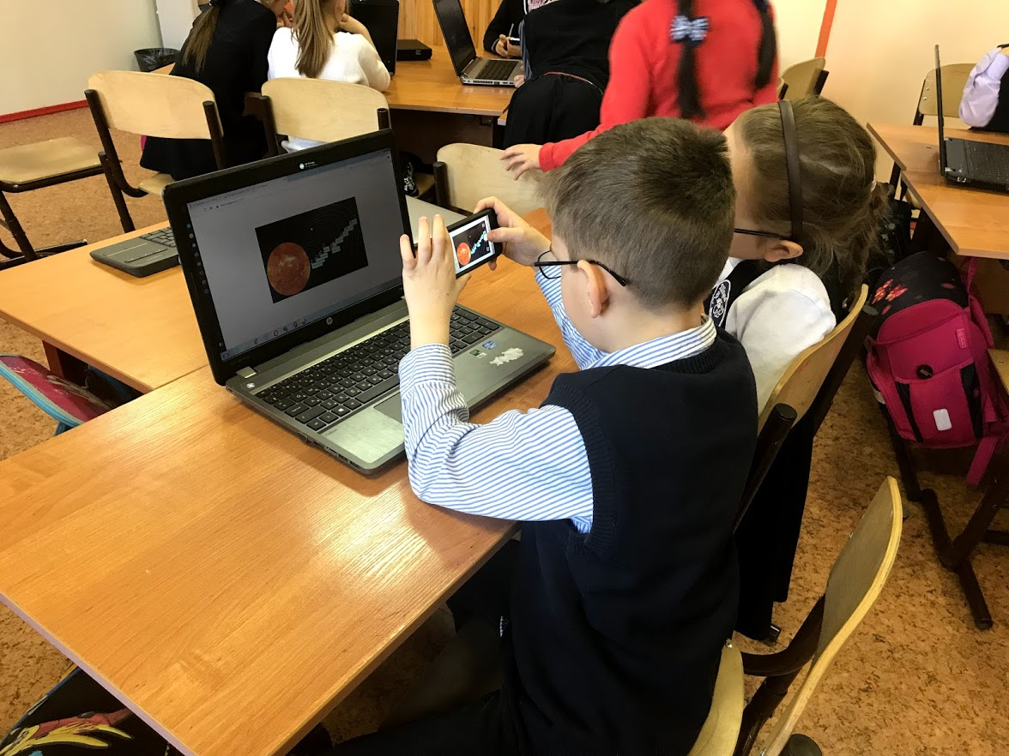
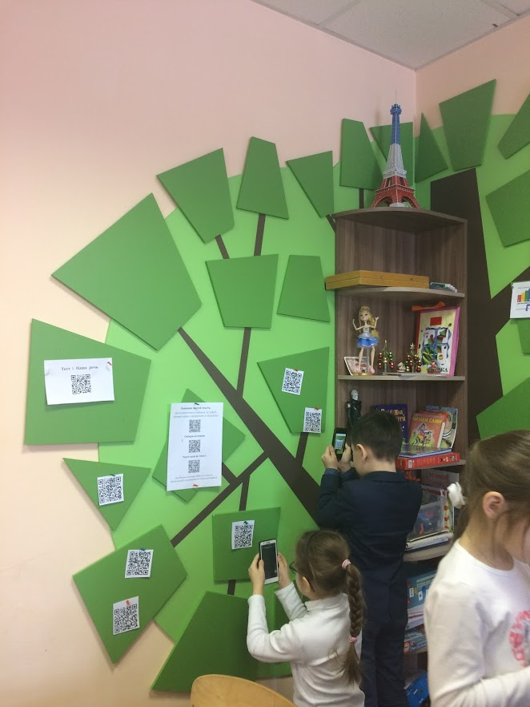
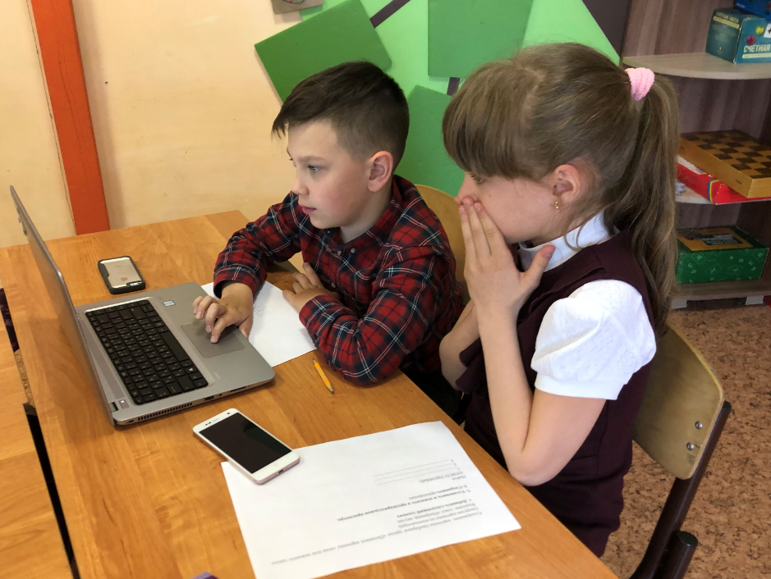
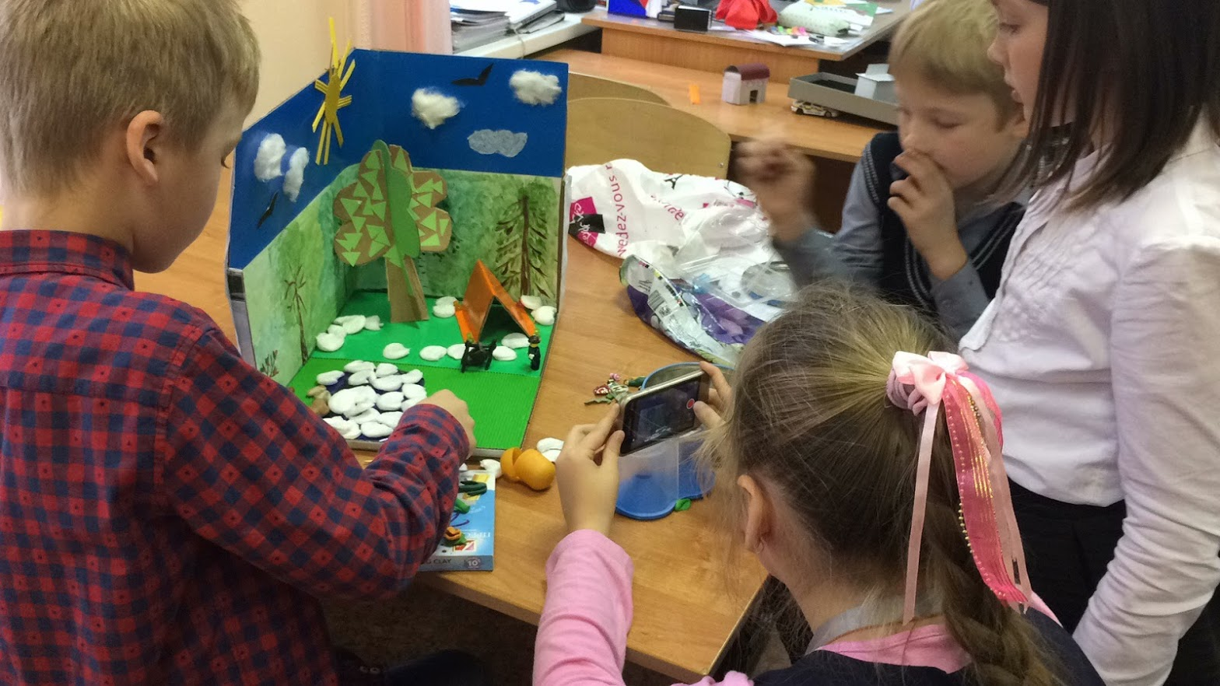
Notes:
Пример слайда с картинкой.

Slide 21
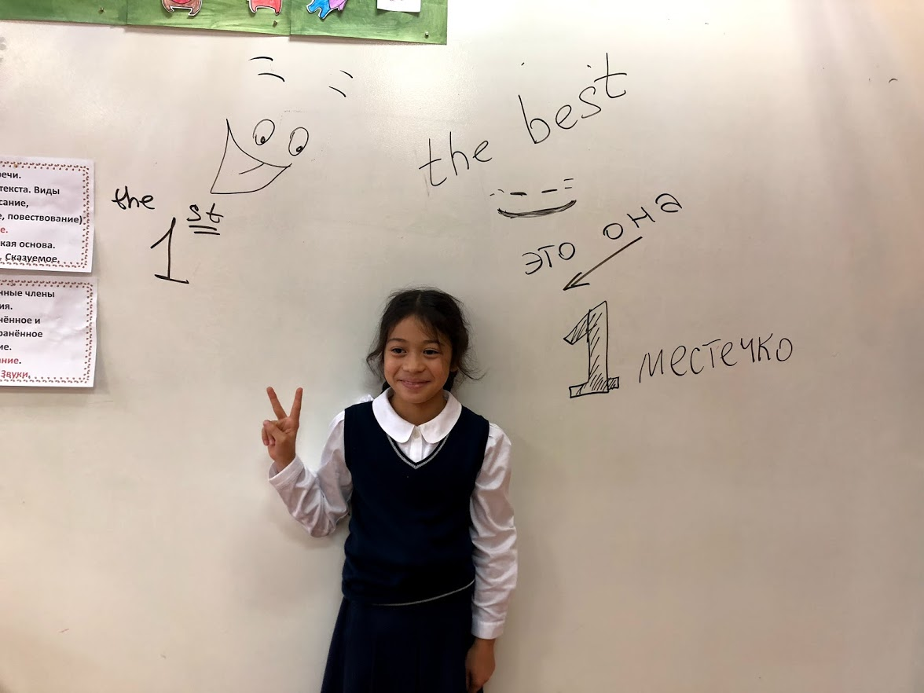
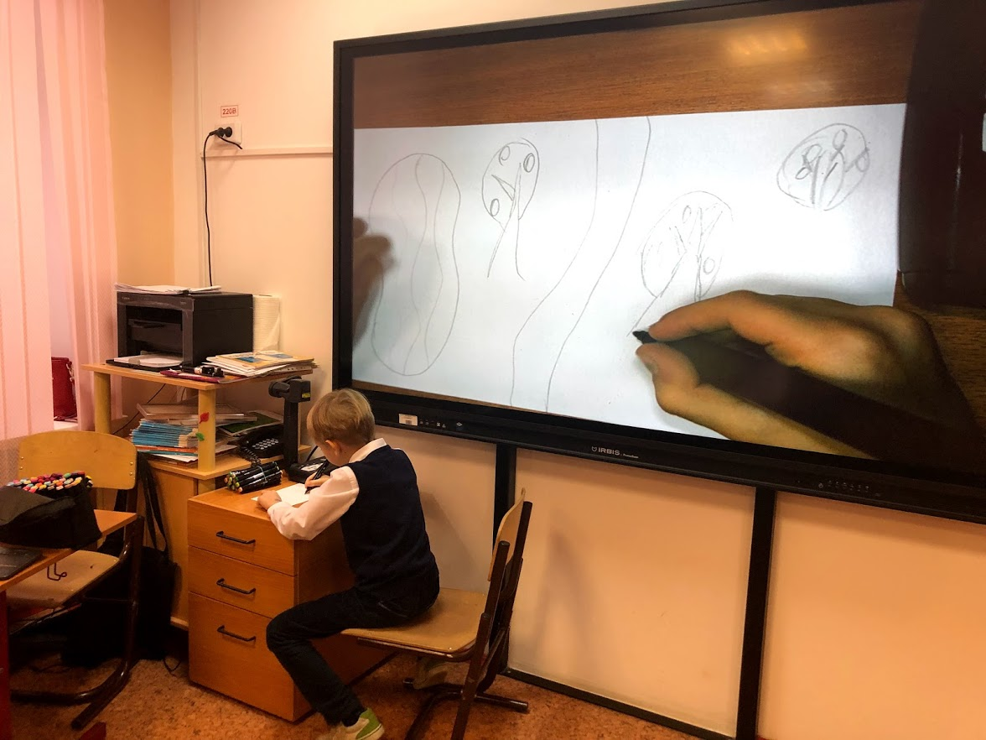
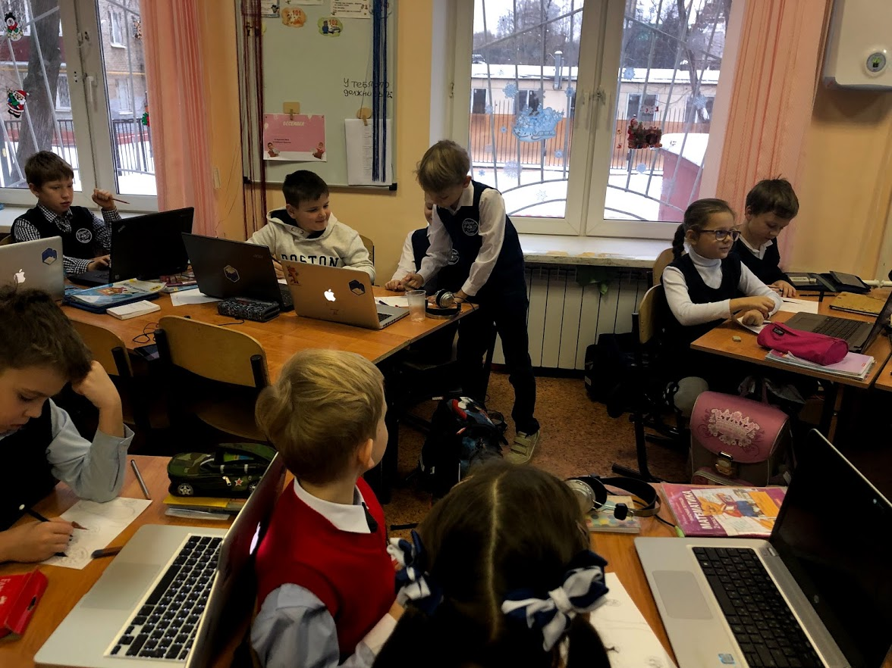
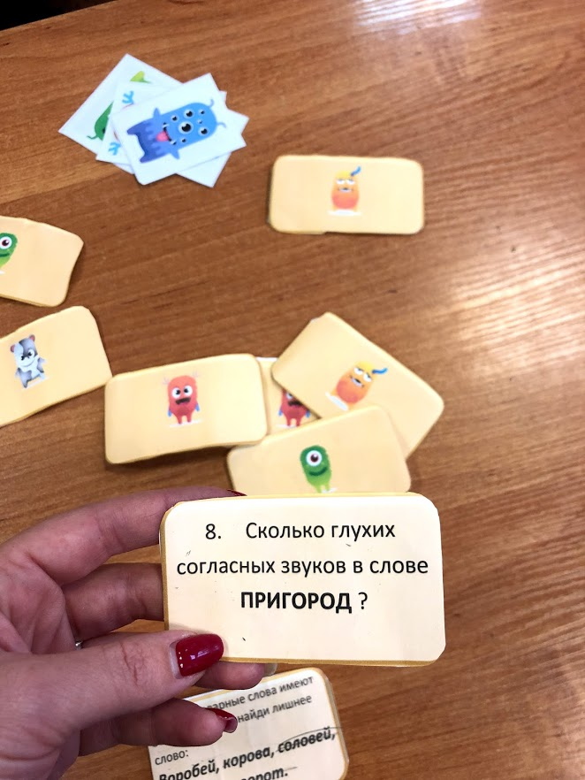
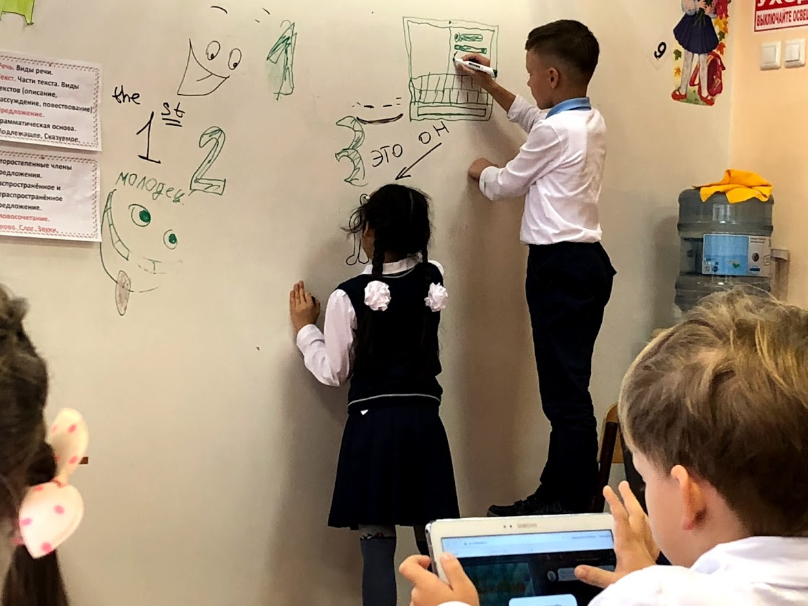
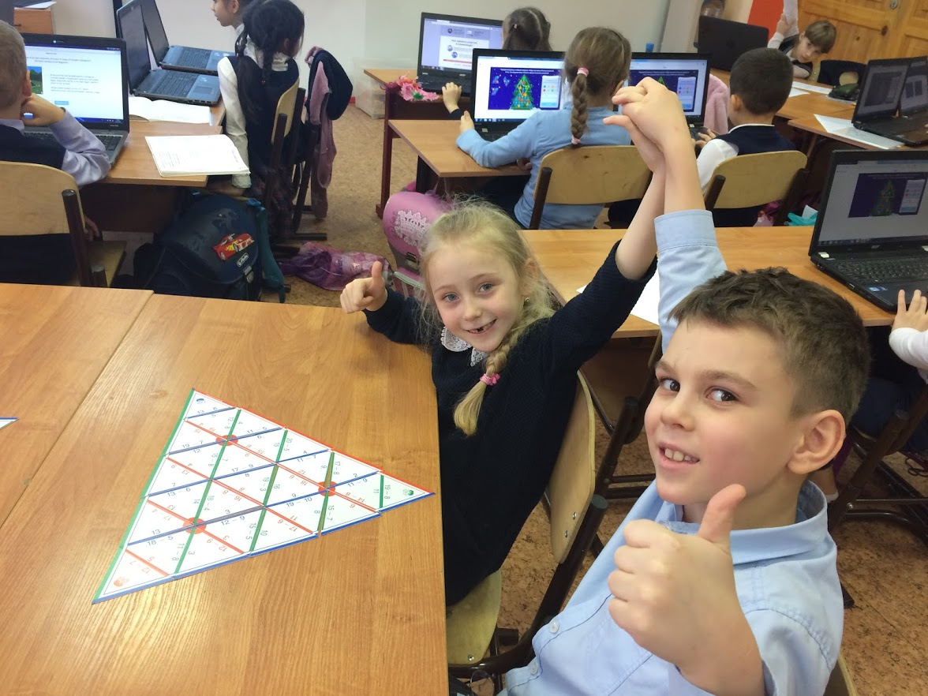
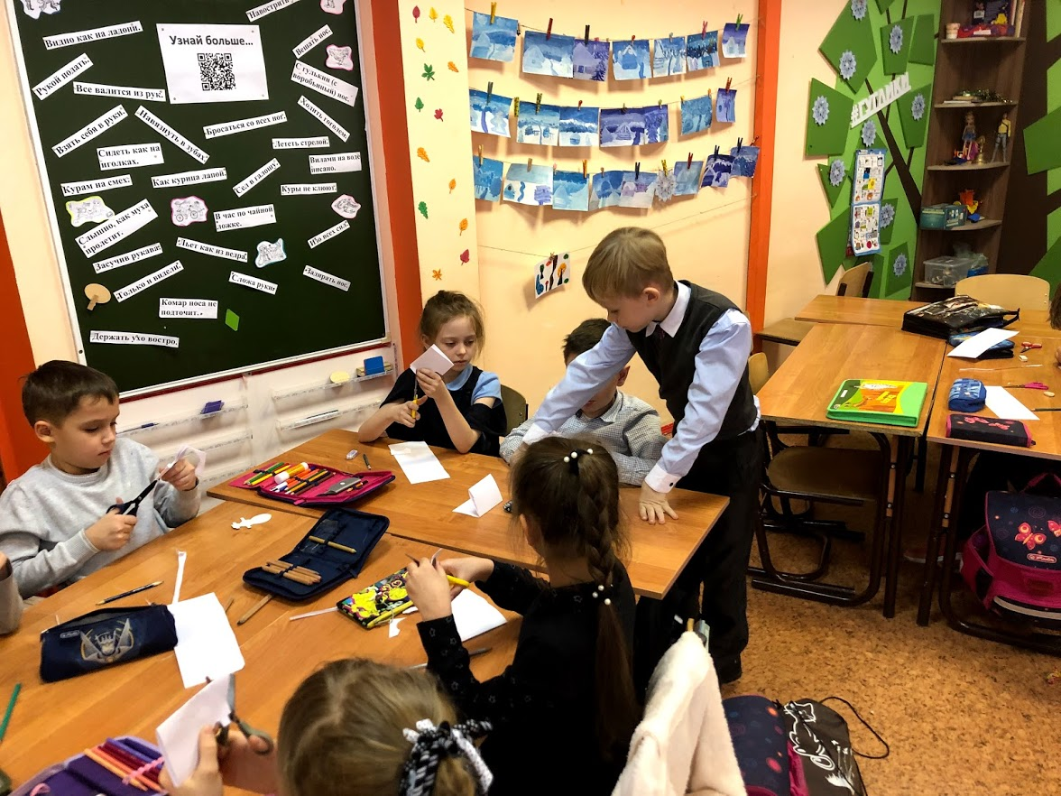
Notes:
Пример слайда с картинкой.

Slide 22
Notes:
Пример слайда с картинкой.

Slide 23
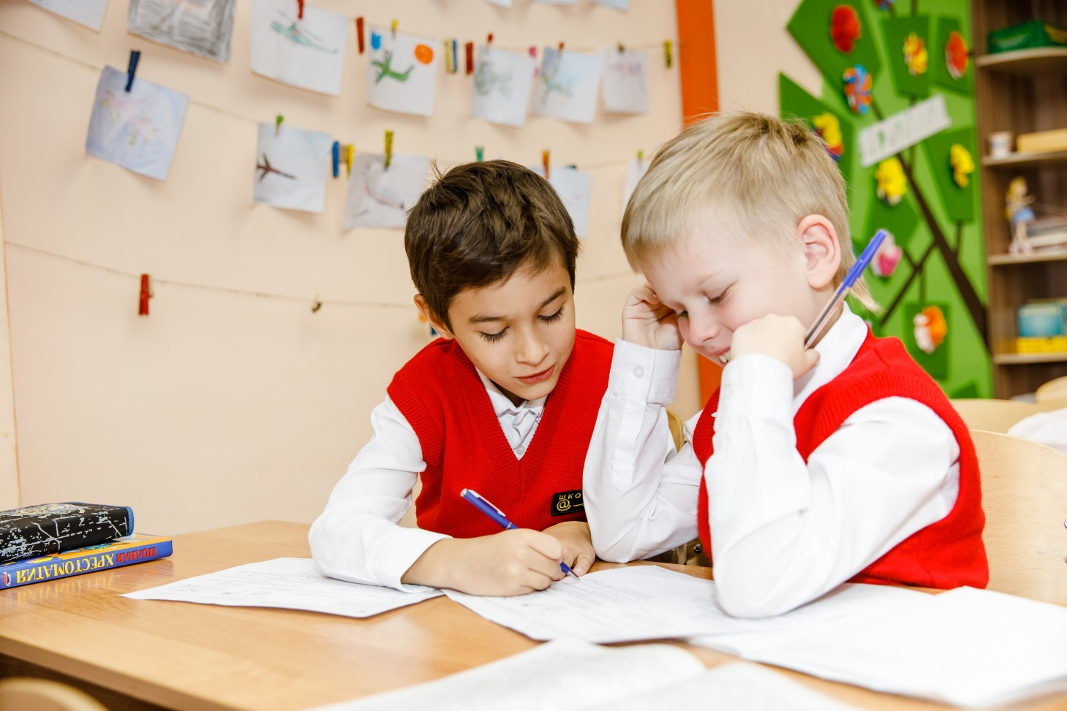
5 способов убить самостоятельность:
Жёсткие правила поведения на уроке.
Никаких телефонов!!!
«Говорящая голова».
Время – деньги!
«Выучить параграф…»
Notes:
Пример слайда с картинкой.

Slide 24
Внутренняя мотивация;
Оперирование собственным имеющимся опытом, а также знаниями и умениями;
Ориентация в информации;
Самообразование;
Самоконтроль, самооценка.
Notes:
Пример слайда с картинкой.

Slide 25
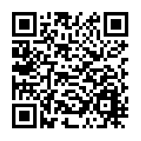
5 убить самостоятельность в ребёнке в первом классе.
Татьяна Громова
Учитель начальных классов ГБОУ «Школа №1576», г.Москва
gromova@gymn1576.ru
www.blendedlearning.pro
blended.learning.russia@gmail.com
Присоединяйтесь к нашей группе «Смешанное обучение» в Facebook
Notes:
Завершающий слайд с контактами спикера и темой выступления

